Slide 1
创客教育
系列课程
好搭Bit
(基于Mind+)
好好搭搭在线

Slide 2
板载亮度传感器
好好搭搭在线

Slide 3
01
基础知识
02
指令学习
目 录
03
程序代码

Slide 4
1
基础知识
亮度传感器，是指能感受光亮度并转换成可用输出信号的传感器。
在好搭Bit中当前环境光强度检测装置为点阵屏上的LED灯，在LED灯中集成了亮度传感器。

Slide 5
2
指令学习
可以使用该指令获取检测当前环境的光强度。

Slide 6
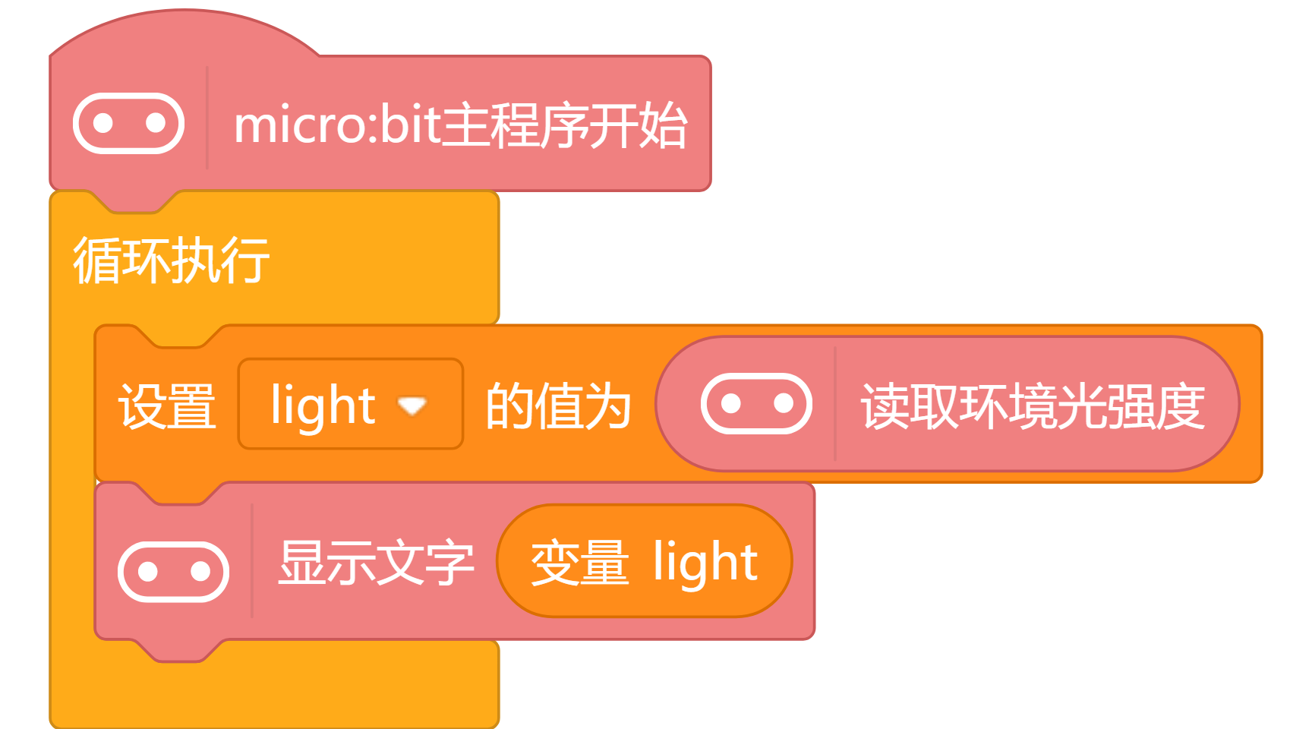
3
程序代码
显示当前环境光强度对应的数值

Slide 7
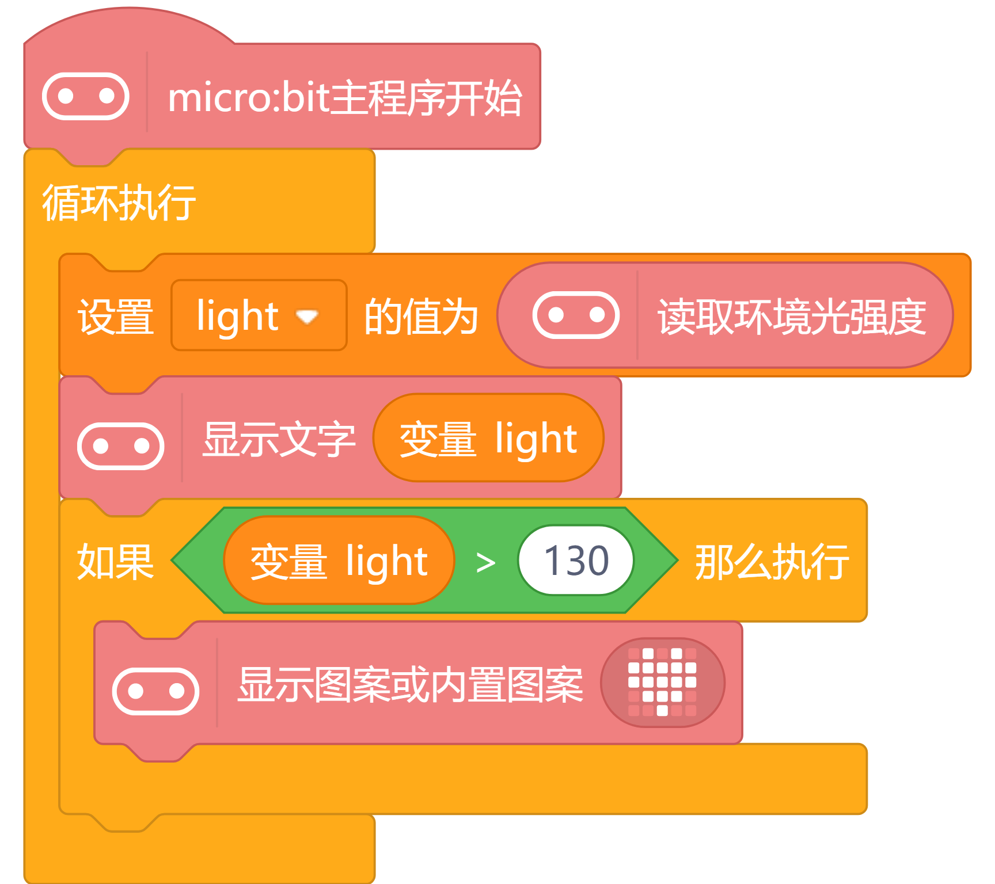
3
程序代码
当亮度大于设定值时，显示爱心图案

Slide 8
谢谢观看！
好好搭搭在线

